Slide 1
§ 23. Борьба славянских народов за национальную независимость в XIX — начале XX в.

Slide 2
Проверка д/з

Slide 3
План урока
Национально-освободительное движение южных славян
Национально-освободительное движение западных славян
Славянская национальная культура

Slide 4
1. Национально-освободительное движение южных славян

Slide 5
Особенности положения южных славян
Земли Балканского полуострова, в т.ч. Южных славян, входили в состав Османской и Австрийской империи
Болгары, сербы, хорваты и боснийцы страдали от гнёта осман
Их религиозные традиции отвергались, в отношении них проводились этнические гонения
Положение южных славян в составе Австрийской империи было лучше, однако также отличалось определенным давлением со стороны властей

Slide 6
Сербия
1804-1813 гг. – освободительное восстание. Было жестоко подавлено
1815 г. – новое восстание под руководством Милоша Обреновича. Турки пошли на уступки
1828-1829 г. – очередное восстание. Османы предоставили Сербии Автономию

Slide 7
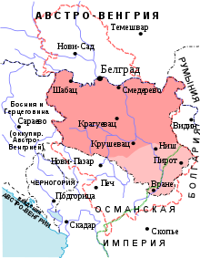
1878 г. – полная независимость Сербии

Slide 8
Болгария
В 1870-е гг. началась подготовка к восстанию. Лидерами восстания являлись Васил Левский и Христо Ботев
Однако разногласия среди лидеров привели к тому, что восстание было подавлено
Османы убили более 15 000 человек
Русские и сербы решили прийти болгарам на помощь

Slide 9
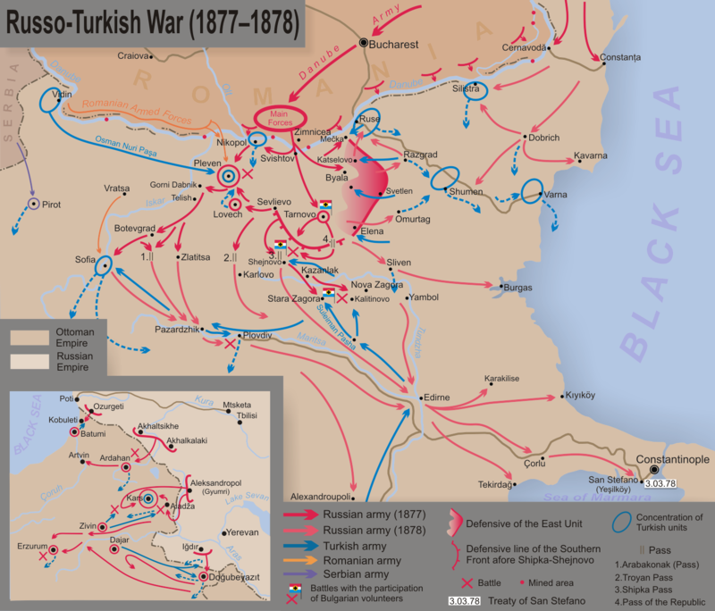
Русско-Турецкая война 1877-1878 гг.

Slide 10
После войны…
По условиям Сан-Стефанского мира Сербия получила независимость, а Болгария автономию
Однако данные решения не понравились европейцам. Был созван Берлинский конгресс, где мирные условия пересмотрели
Согласно его решениям, Австро-Венгрия получила право оккупировать Боснию и Герцеговину, чтобы не допустить присоединения этих земель к независимой Сербии
Болгария лишилась части своих территорий.

Slide 11
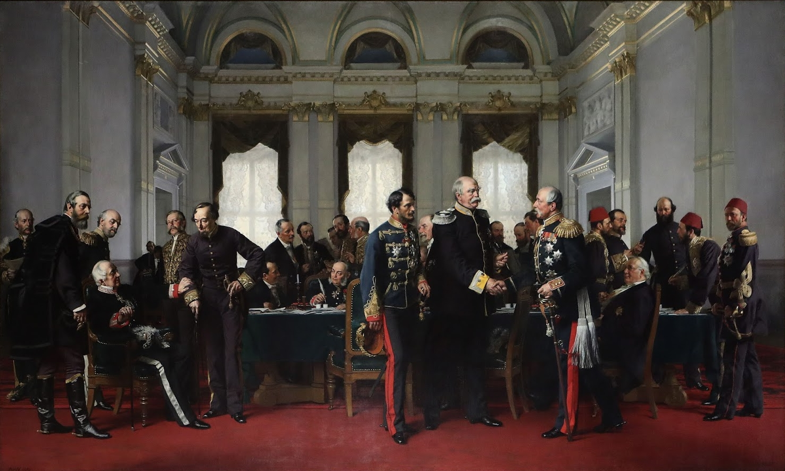
Берлинский конгресс

Slide 12
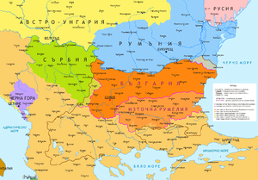
1908 г. – провозглашение Болгарского царства

Slide 13
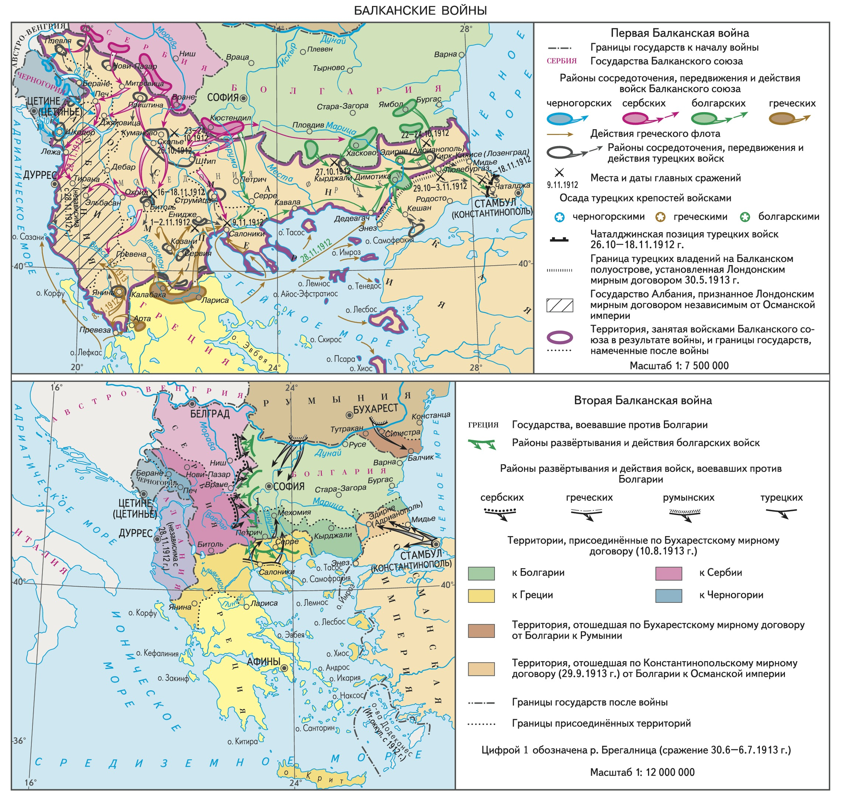
1812-1813 г. – первая Балканская война и 1813 г. – вторая Балканская война

Slide 14
2. Национально-освободительное движение западных славян

Slide 15
Польша
В 1807 г. Польша вошла в состав Российской империи
В 1815 г. Польше была дарована конституция
Польша получала право иметь выборный сейм, собственную армию и правительство во главе с наместником. Русский император становился и польским королем, а территория королевства навсегда присоединялась к России
При этом поляки не хотели мириться с текущим положением вещей и ждали удобный момент для восстания

Slide 16
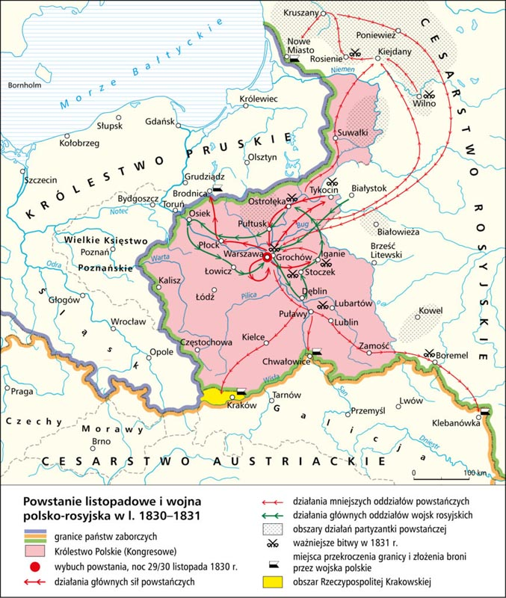
Восстание 1830-1831 гг.

Slide 17
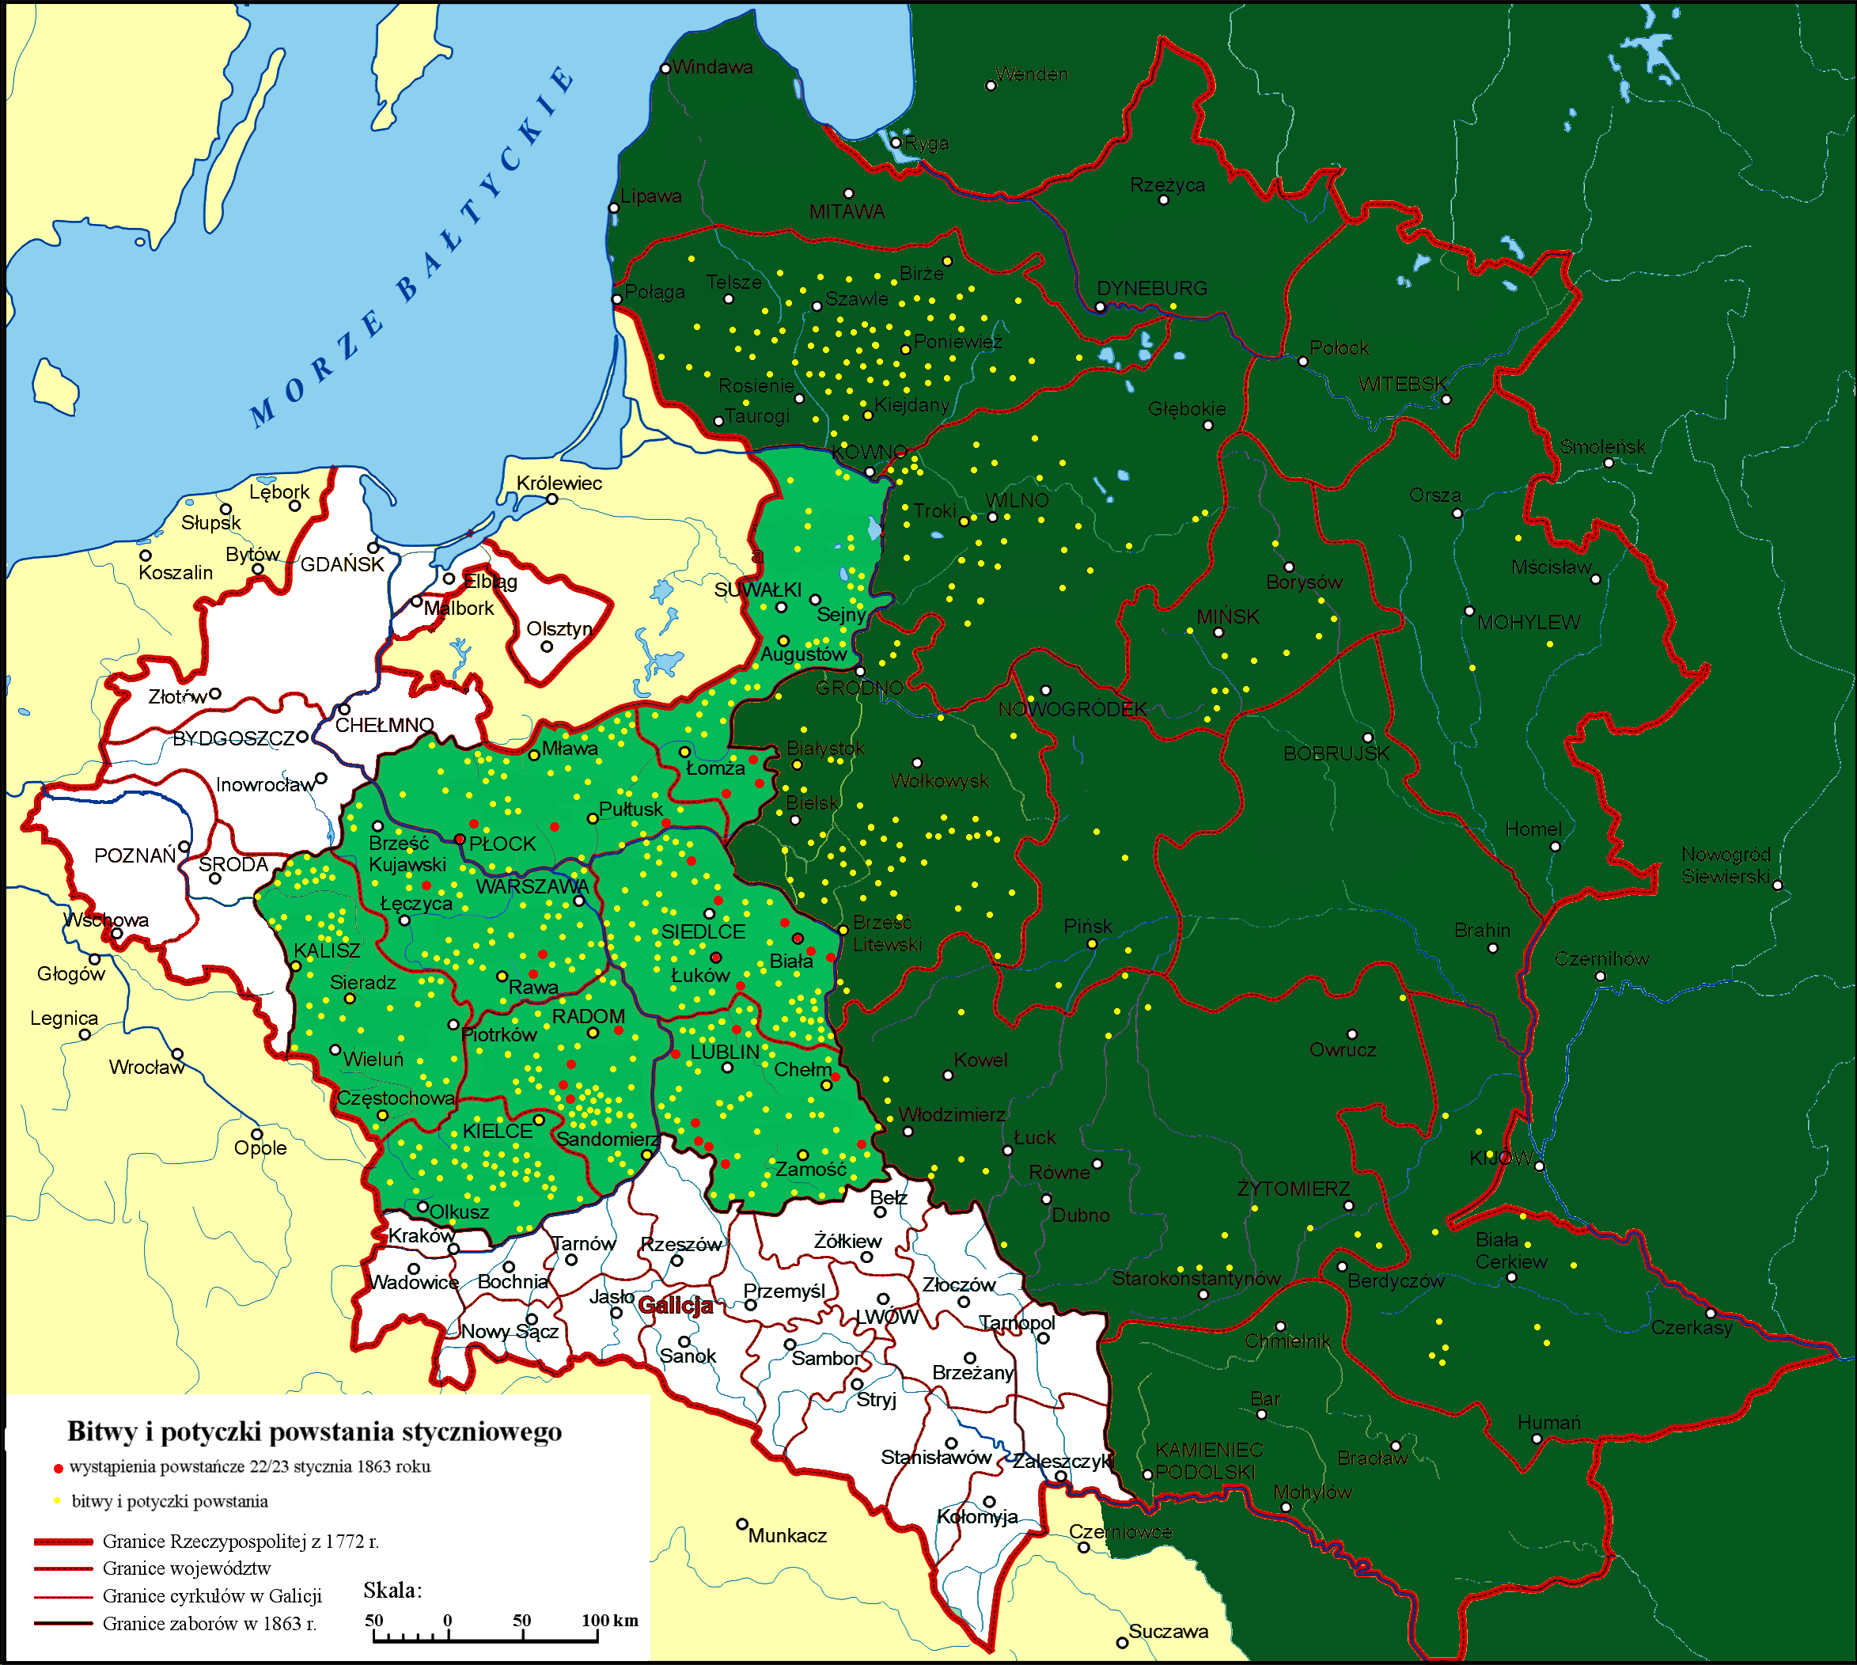
Восстание 1863-1864 гг.

Slide 18
Чехия
Чехия была наиболее развитой частью Австрийской империи
В 1848 г. вспыхнуло национально-освободительное восстание. Но оно было жестоко подавлено, и Чехии не удалось добиться автономии
В 1867 г. император Франц Иосиф I провозгласил автономию Венгрии, в то время как положение Чехии не изменилось
Вплоть до 1918 г. Чехия находилась в составе империи, и лишь потом получила независимость

Slide 19
3. Славянская национальная культура

Slide 20
Основные положения
В XIXв. началось возрождение славянских национальных культур
В поэзии, литературе, живописи и музыке с особой силой зазвучали патриотические мотивы
Любовь к отечеству, родному языку и народным традициям стала основной темой произведений художественной литературы и искусства

Slide 21
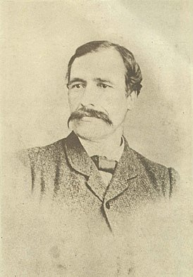
Георги Раковский
болгарский революционер, один из организаторов национально-освободительного движения в Болгарии против турецкого господства, историк, этнограф, поэт, писатель и публицист. В поэме «Лесной спутник» воспел борьбу гайдуков (партизан) против турецкого ига.

Slide 22
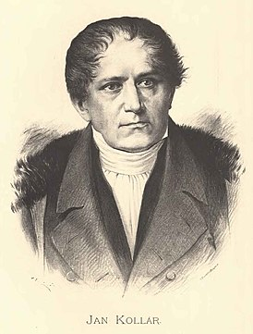
Ян Коллар
политик, поэт, философ и лютеранский священник, родоначальник панславизма в поэзии. Вместе с Франтишеком Ладиславом Челаковским — один из главных провозвестников идеи «славянской взаимности».

Slide 23
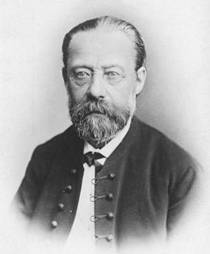
Бедржих Сметана
чешский композитор, пианист и дирижёр, основоположник чешской национальной композиторской школы.

Slide 24
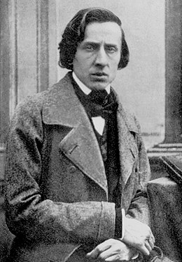
Фредерик Шопен
польский композитор и пианист французско-польского происхождения. Один из ведущих представителей западноевропейского музыкального романтизма, основоположник польской национальной композиторской школы

Slide 25
Контроль знаний

Slide 26
Домашнее задание

Slide 27

Тест, д/з, отметки, онлайн-урок

